Slide 1
ЦЕЛАЯ
ПОЛОВИННАЯ
ЧЕТВЕРТНАЯ
ВОСЬМАЯ
ШЕСТНАДЦАТАЯ

Slide 2
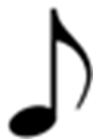

Slide 3
Математическая увертюра

